Slide 1
Moestuin op Mars. Science fiction?
Wieger Wamelink
Wieger.wamelink@wur.nl

Slide 2
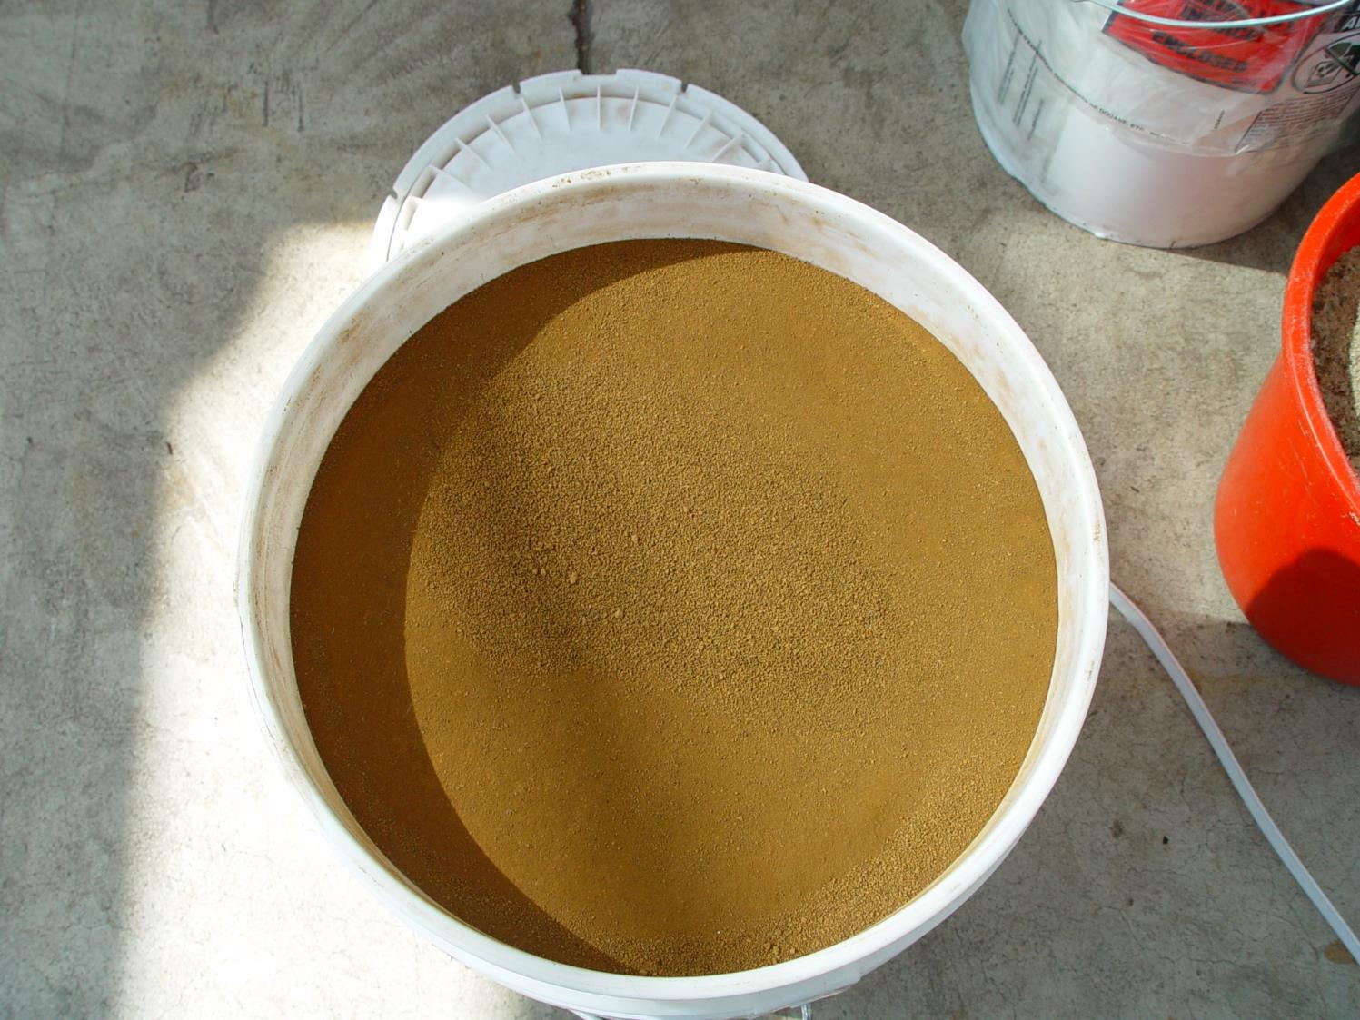
Marsbodem simulant uit Arizone, geleverd door NASA

Slide 3
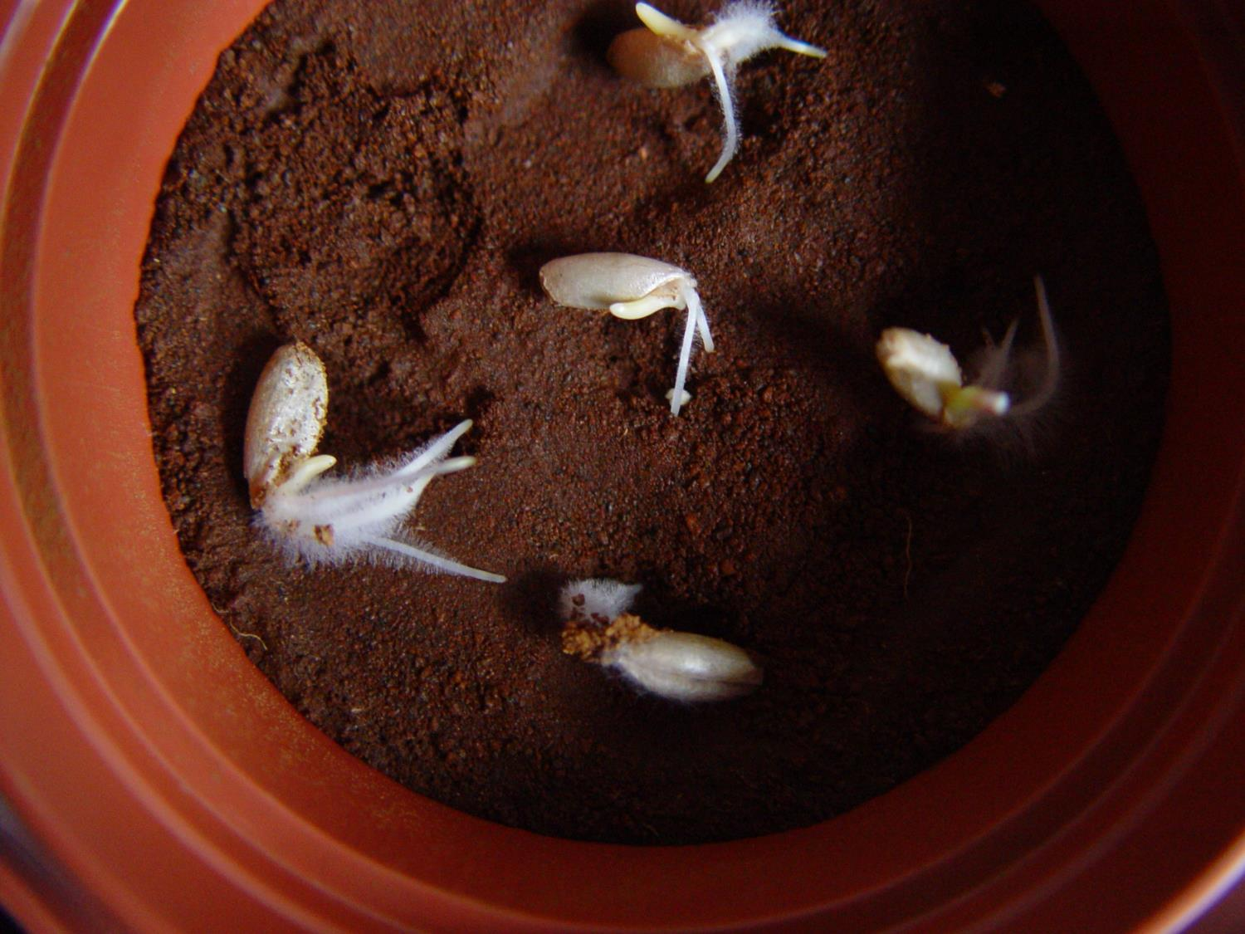
Rogge op Mars bodem simulant

Slide 4
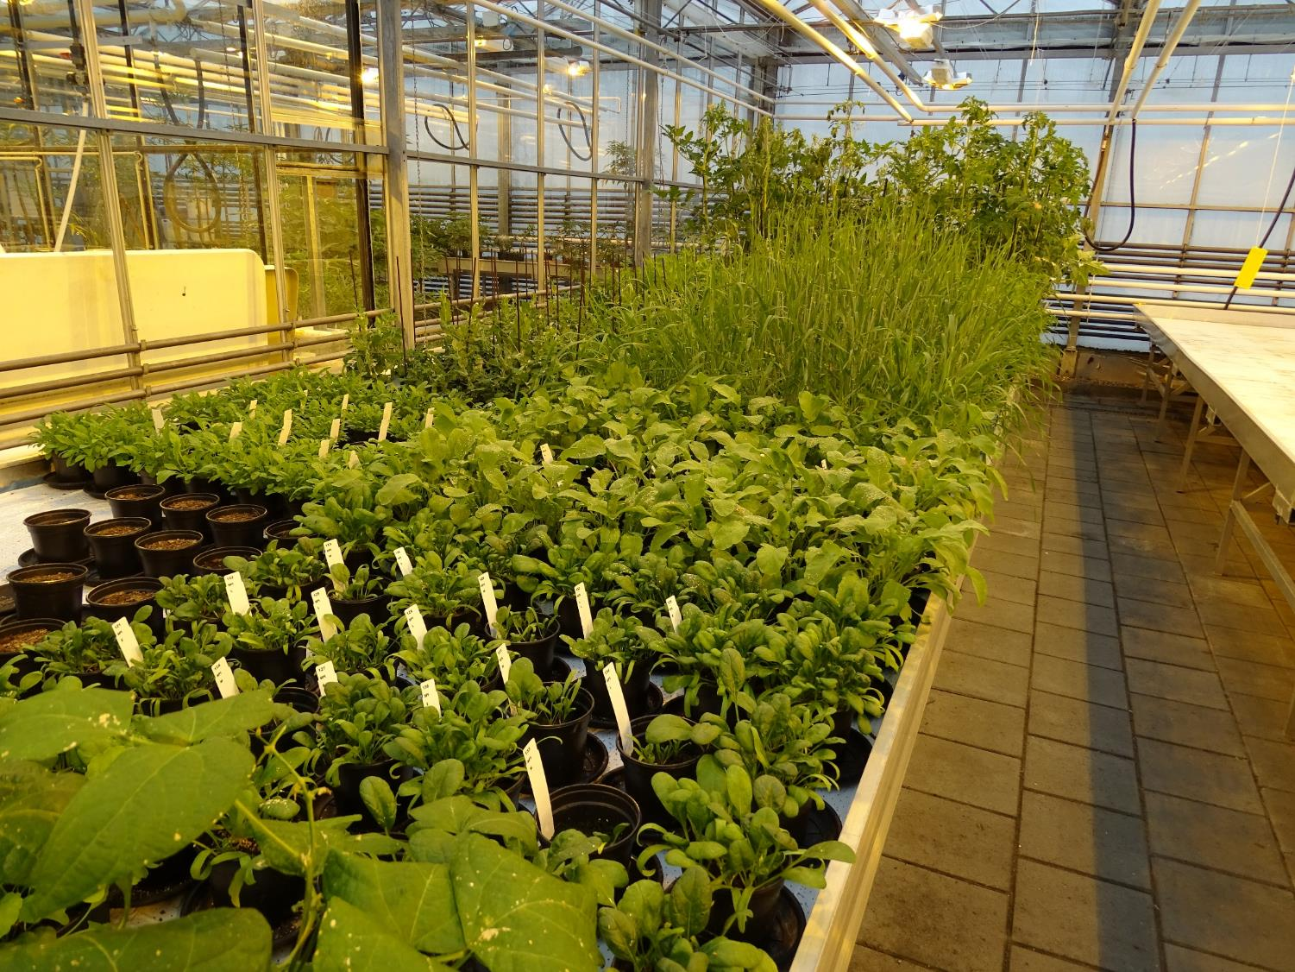

Slide 5
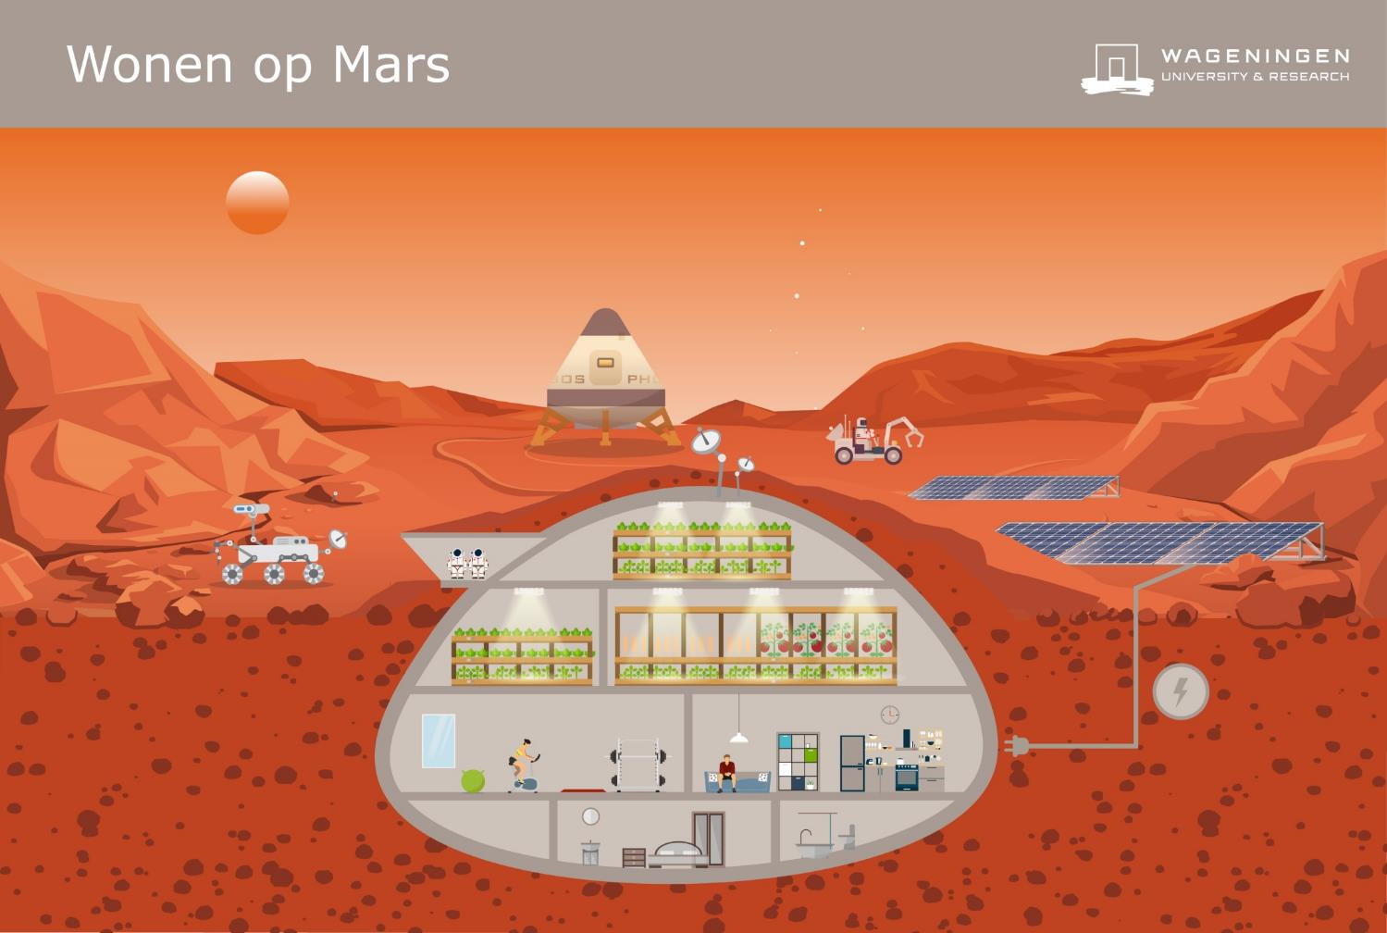

Slide 6
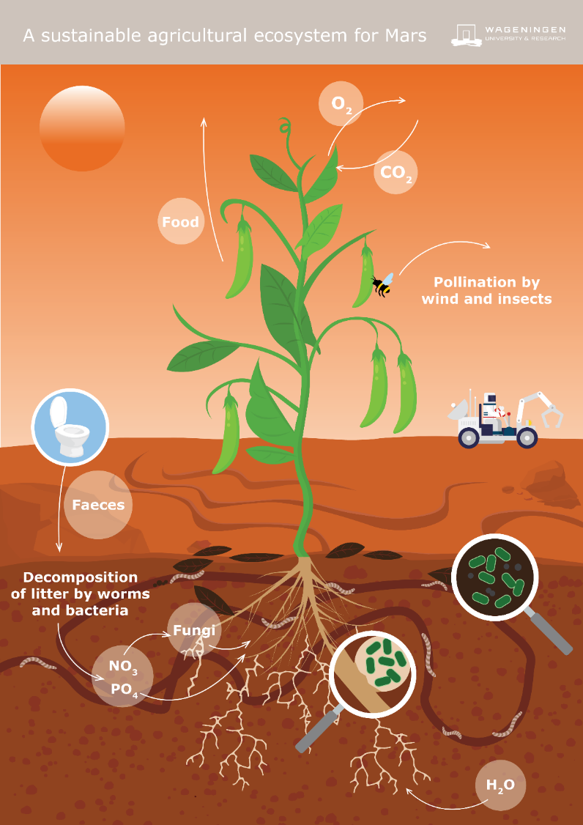

Slide 7
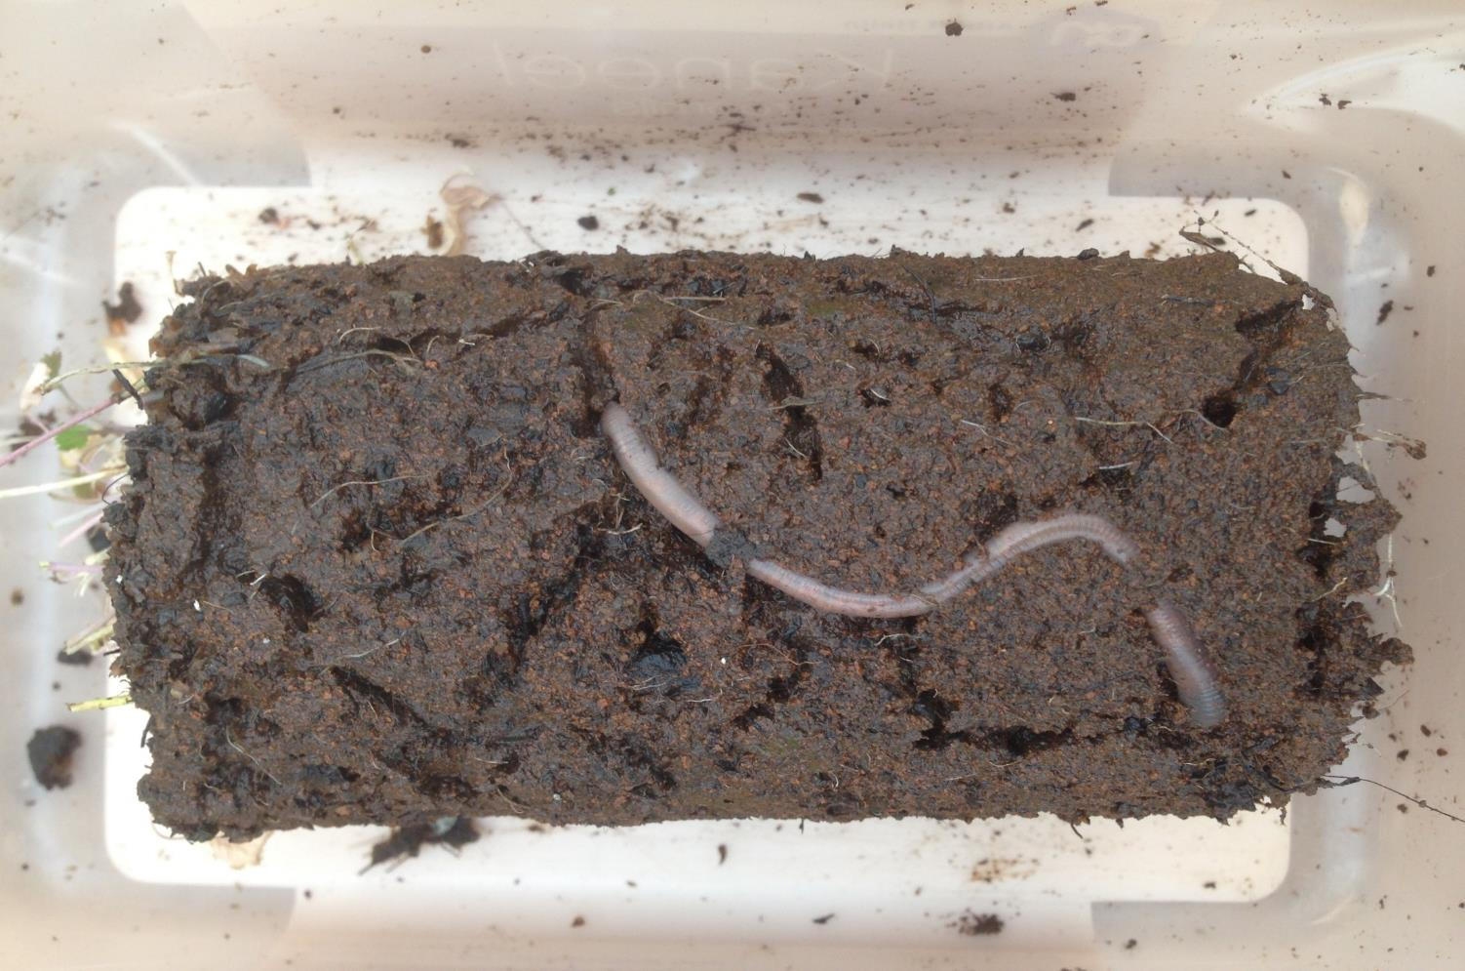

Slide 8
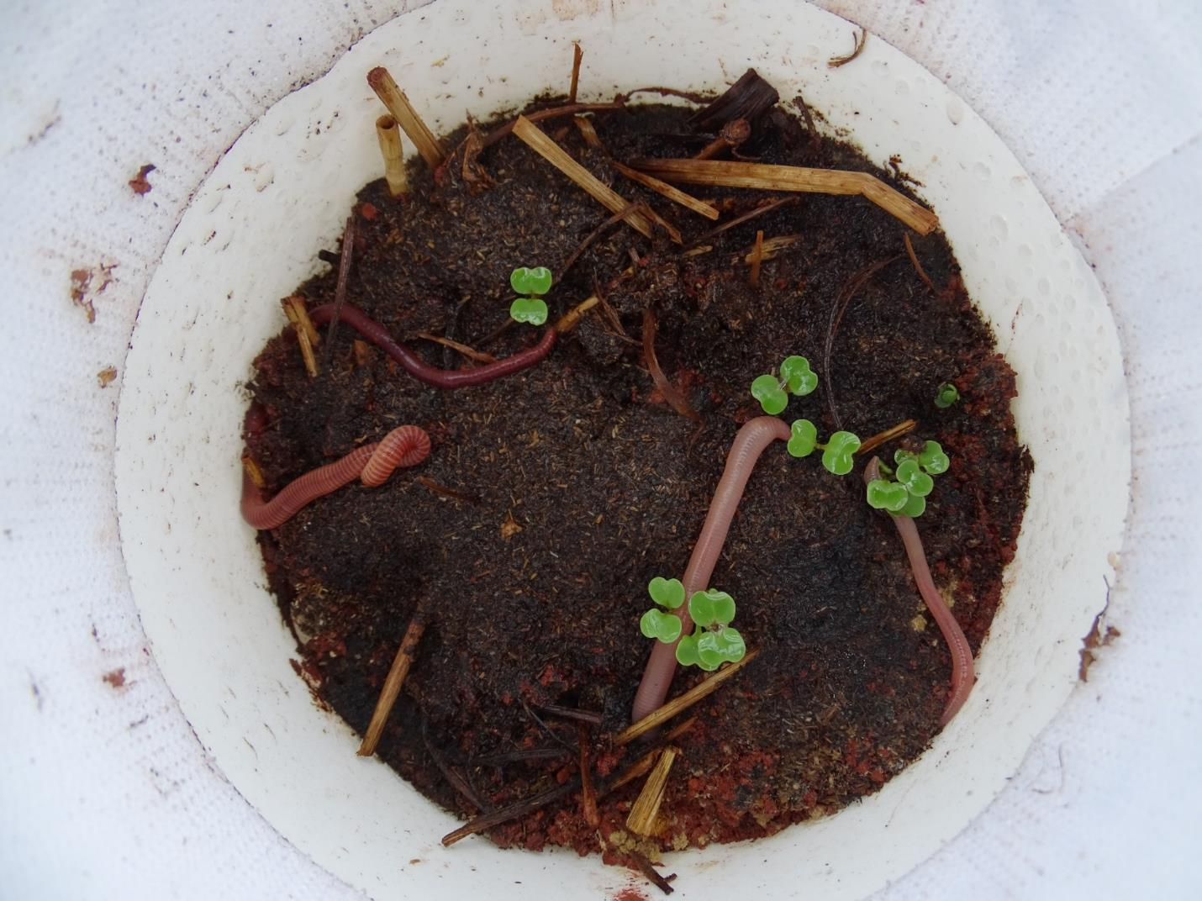

Slide 9
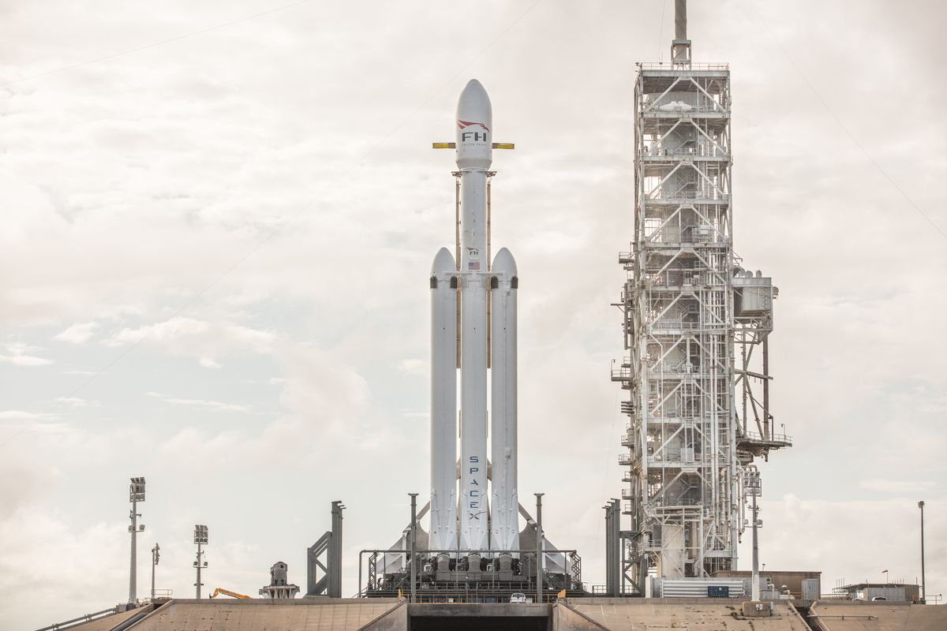

Slide 10
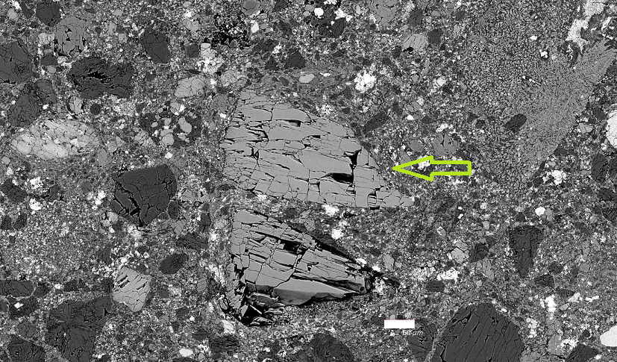
Scherpe delen, invloed?
Line Schug

Slide 12
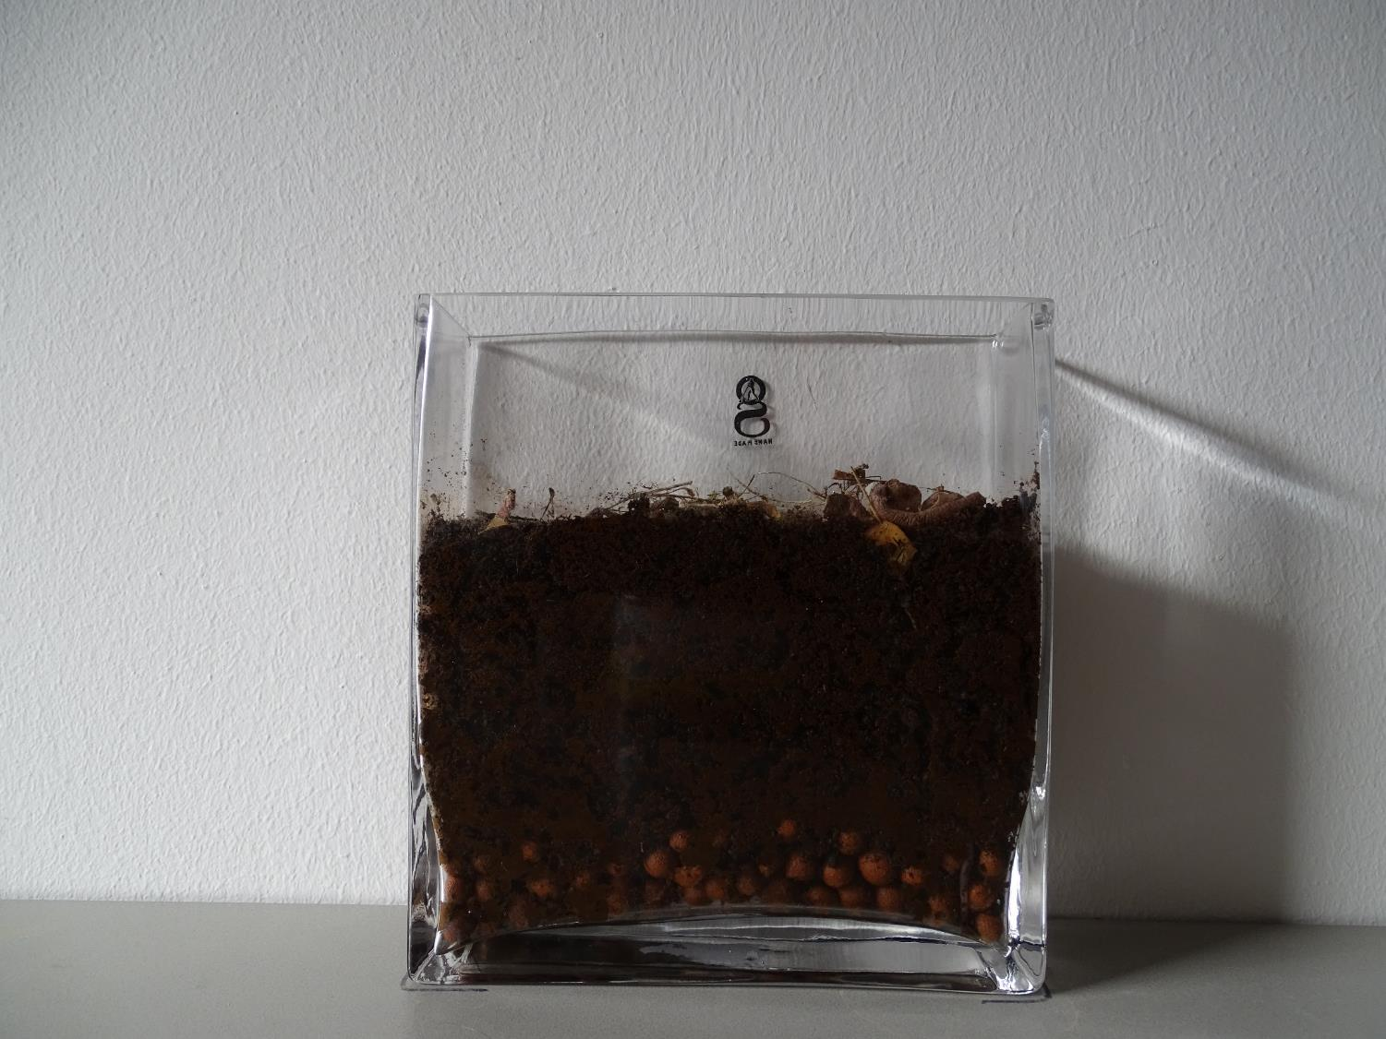

Slide 13
